Slide 1
Адель
Жизнь и творчество певицы

Slide 2
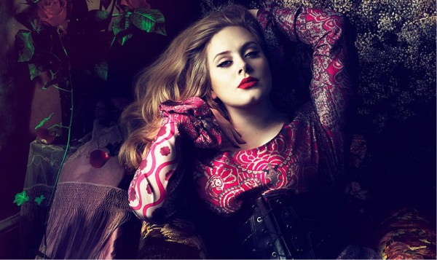
БИОГРАФИЯ ПЕВИЦЫ АДЕЛЬ
Кто-то говорит, что мир шоу-бизнеса жесток и сложен. И эти слова, безусловно, не лишены смысла. Однако порой и в этом мире коварства и интриг встречаются по-настоящему сказочные истории.
Одна из таких - история британской певицы Адель. Сегодня ее знают и любят на всех континентах, ее голос звучит по радио, а фотографии украшают первые полосы ведущих таблоидов планеты. Но могла ли когда-то сама артистка подумать, что так сложится ее судьба? Наверное, нет. Ведь с самого начала своей карьеры Адель была той певицей, песни и образ которой никак не укладывался в устоявшиеся каноны мирового шоу-бизнеса.
Успех певицы Адель удивил весь мир!

Slide 3
ДЕТСТВО певицы
Обладая сильным голосом и широким вокальным диапазоном, девушка поражала всех своим умением красиво петь, вытягивая какие-то запредельные ноты. Ею восхищались друзья и знакомые, однако она сама совершенно не верила в возможность своего успеха. Ведь ее фигура была далека от идеала (до 2008 года вес артистки составлял 134 кг), да и состоятельных спонсоров у нее никогда не было.
Несмотря на этот факт, по настоянию знакомых Адель решилась отправиться на прослушивание в знаменитую Лондонскую школу исполнительского искусства и технологий, в которой ранее обучались Эмми Уайнхаус, Леона Льюис и многие другие английские звезды. Прослушивание оказалось удачным, и Адель стала учиться музыке у лучших педагогов Британии.
Будущая звезда появилась на свет в Тоттенхэме - одном из районов северного Лондона, который печально известен частыми массовыми беспорядками и организованной преступностью. Как правило, в этой части британской столицы проживают эмигранты из арабских стран и выходцы из бедных семей. Именно ко второй категории и относилась семья будущей певицы
С самого детства самыми близкими людьми в жизни певицы Адель были мама и дедушка. Именно они с самого раннего возраста пестовали в девочке желание петь. Сегодня доподлинно известно, что первым публичным выступлением для будущей звезды британской эстрады стало исполнение песни «Rise» (из репертуара Габриэль) в рамках одной из школьных постановок.

Slide 4
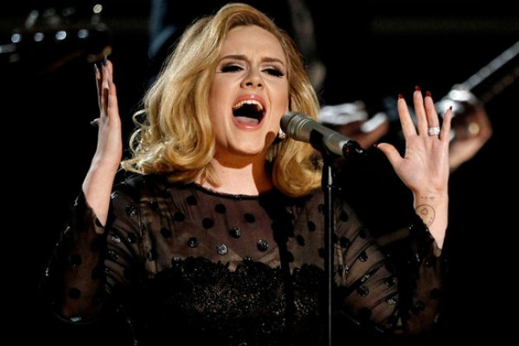
УСПЕХ И ПРИЗНАНИЕ
Однако вдруг сбывшаяся мечта оказалась вполне реальна. И после этого началось долгое восхождение Адели к вершинам европейского музыкального олимпа. Первый сингл певицы «Hometown Glory» увидел свет в октябре 2007 года и был издан очень ограниченным тиражом. Но уже год спустя он был переиздан, а сама композиция удостоилась номинации на премию Грэмми.
Успех сразу померк перед тем количеством всевозможных наград, которые посыпались на певицу после выхода ее первой пластинки «19». Она принесла Адели мировую славу и стала настоящим открытием для всего музыкального сообщества Британии. Уже через неделю после своего релиза альбом возглавил национальный британский чарт. За месяц пластинка разлетелась 500-тысячным тиражом, что принесло ей статус «платиновой». В общей сложности по всему миру было продано более 7 миллионов копий.
После подобного триумфа последовали успешные гастроли по США и Канаде, а также подписание контракта с американским лейблом Columbia Records.
Количество различного рода наград, которые стали сыпаться на британку, словно из рога изобилия не перечислить и не сосчитать.

Slide 5
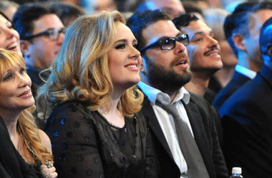
ЛИЧНАЯ ЖИЗНЬ АДЕЛЬ
В том же 2011 году Адель встретила настоящую любовь. Избранником артистки стал Саймон Конеки – владелец крупного инвестиционного холдинга. Саймон старше Адели на 14 лет, однако этот факт, кажется, не мешает никому из влюбленных. Девятнадцатого октября 2012 года у пары появился сын, которого назвали Анджело Джеймс. После рождения ребенка в американской и британской прессе с завидным постоянством стали появляться новости о якобы готовящейся свадьбе счастливых родителей. Однако официальной информации по этому поводу пока нет.

Slide 6
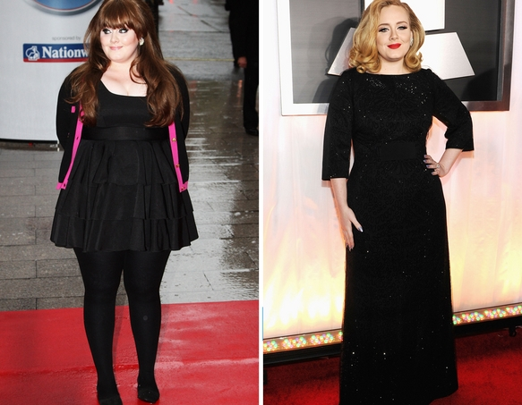
АДЕЛЬ В НАСТОЯЩЕЕ ВРЕМЯ
В настоящее время Адель работает над своим третьим студийным альбом, потихоньку собирая музыкальный материал для своей третьей пластинки. История британской звезды далека от своего завершения. А значит, уже сегодня можно точно сказать, что Адель еще долго будет радовать нас своим проникновенным голосом и завораживающими композициями.
А сейчас обладательница «Оскара», «Грэмми» и множества других наград, лишний вес которой не раз становился предметом публичного осуждения, выглядит заметно похудевшей.
Адель объясняет желание похудеть проблемами со здоровьем, ведь в прошлом году певица перенесла операцию на связках и уже тогда похудела на несколько килограммов.

